Slide 1
МБДОУ детский сад №29 «Искорка»
ЛЭПБУК
«Русская народная культура»
Подготовила:
Воспитатель: Гаськова Е.Т.

Slide 2
Цель: приобщить детей к истокам русской народной культуры. Формирование духовно-нравственных и патриотических качеств подрастающего поколения.
Задачи: Повысить интерес к истории своего народа. Расширить знания детей о народных ремеслах. Способствовать развитию познавательных способностей, любознательности детей. Расширить представления детей о народном искусстве, фольклоре, музыке и художественных промыслах. Воспитывать чувства гордости за свой народ.

Slide 3
В лэпбуке собраны материалы для развивающих занятий с детьми дошкольного возраста:
Обычаи и традиции русского народа
Народное творчество
Русский народный костюм
Предметы народного быта
Музыкальные инструменты
Загадки, пословицы, поговорки, потешки, песенки
Русские народные сказки
Игра «Найди героя сказки»
Игра «Собери пословицу»

Slide 4
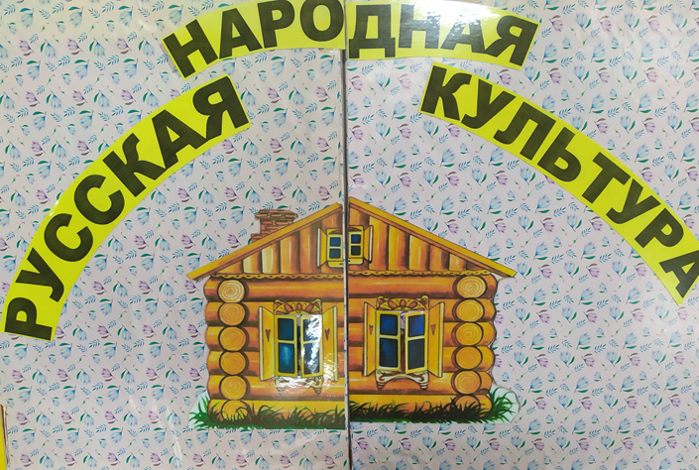

Slide 5
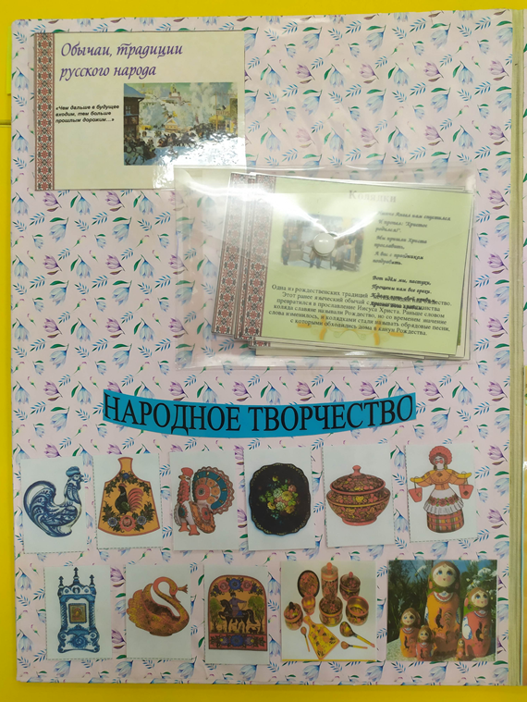
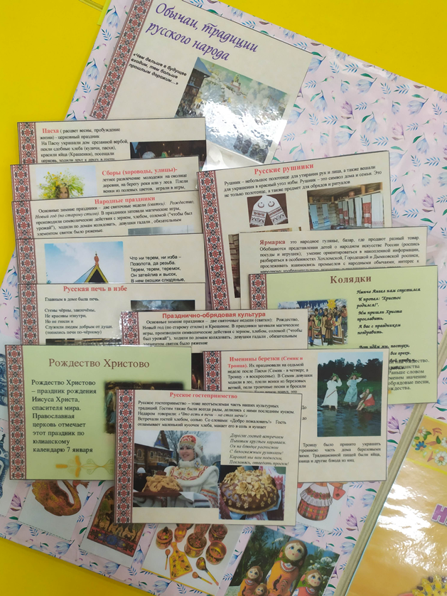

Slide 6
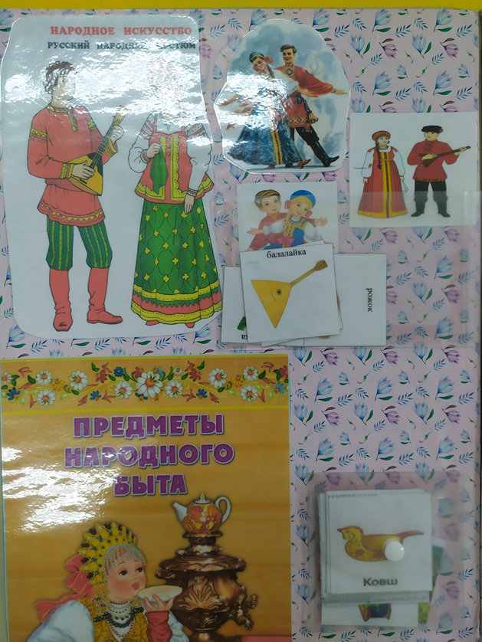
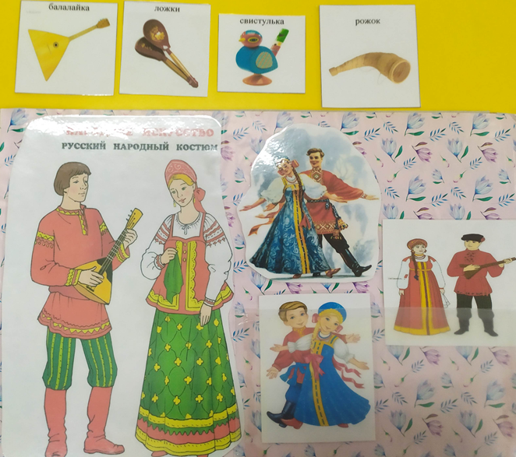
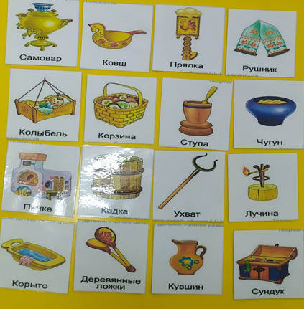

Slide 7
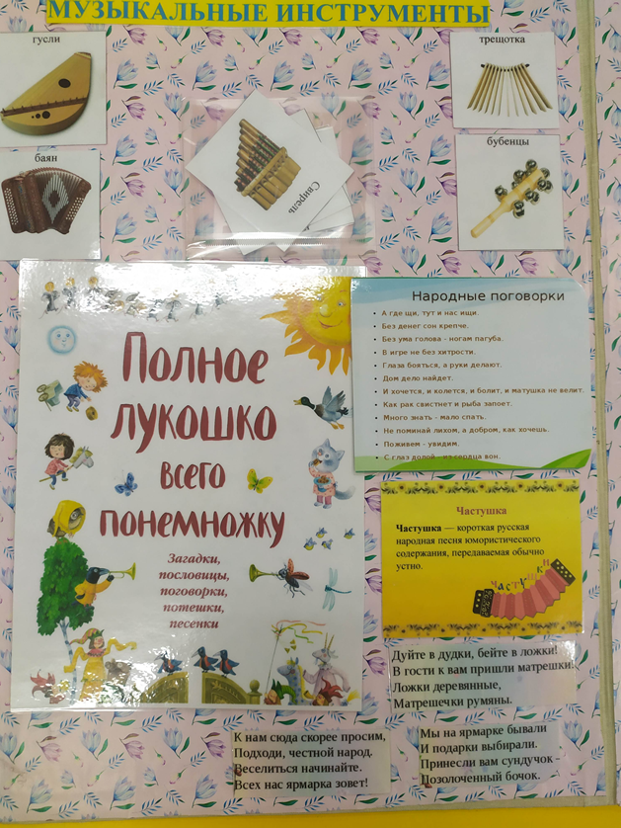

Slide 8
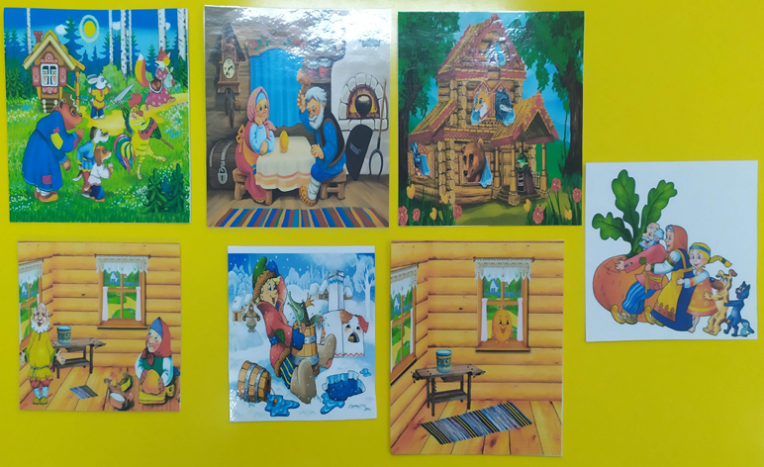
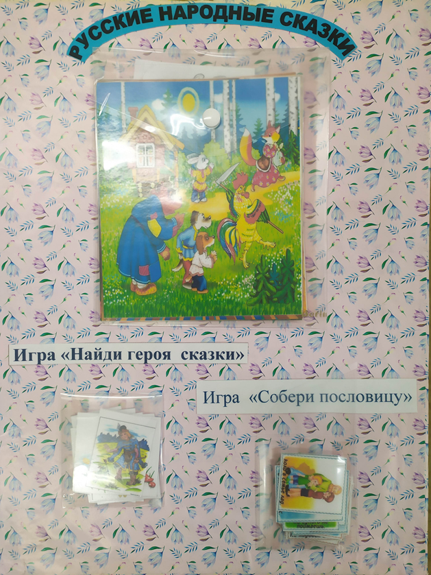
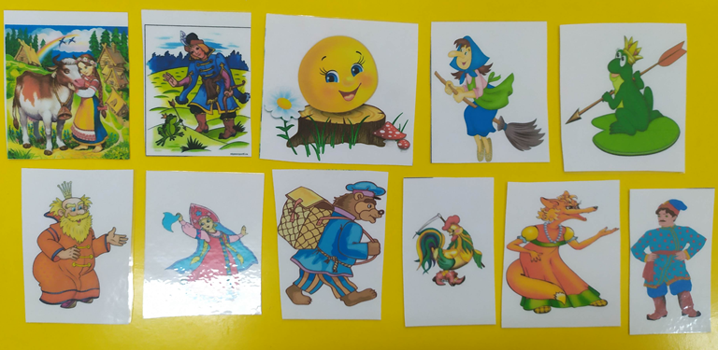
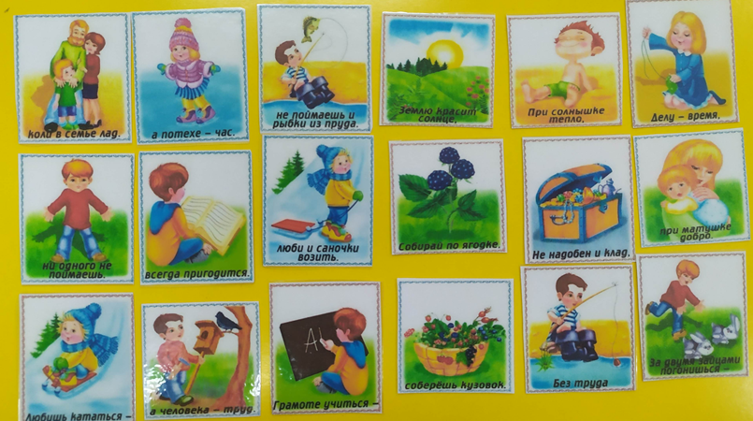

Slide 9
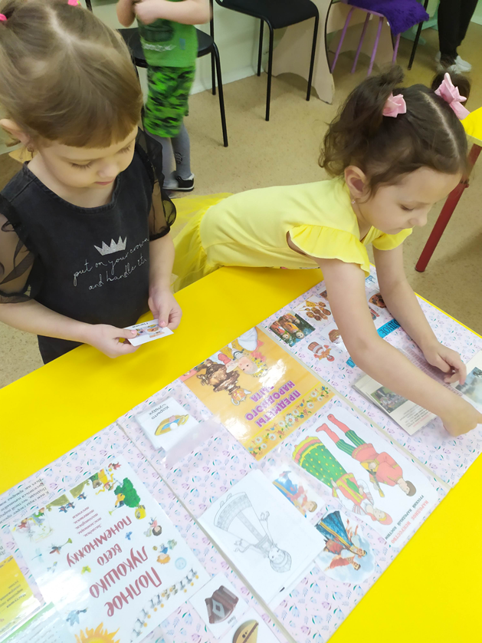

Slide 10
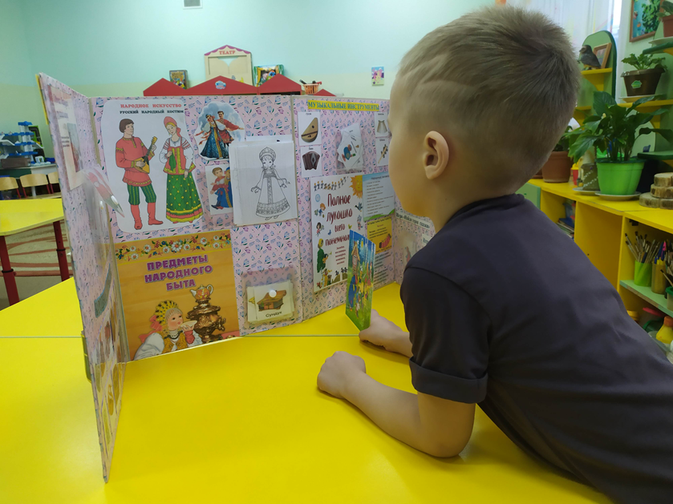

Slide 11
Спасибо за внимание!

